Slide 1
Vincze Alexandra
Választott téma: Kiviteli perifériák
Felkészítő tanár: Bartha Katalin
Iskola: Kossuth Zsuzsanna Szakközépiskola, Szakiskola és Kollégium
3300 Eger, Bem tábornok út 3.

Slide 2
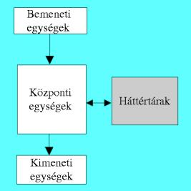
Kiviteli perifériák
Monitorokról
Színkeverés
Kiviteli perifériák
Az alaplap a személyi számítógépek fontos része.
A CPU (központi vezérlőegység), a memória, és a sínrendszer(ek) találhatók rajta, továbbá bizonyos integrált eszközök, illetve csatlakoztatási lehetőségek is előfordulnak, mint például:
IO eszközök (billentyűzet, egér)
grafikus kártya
háttértárolók vezérlői
egyéb vezérlők (hálózati kártya, hangkártya stb.)
Nyomtatók I.
Monitorok
Nyomtatók II.
Nyomtatók III.
Nyomtatók IV.
Egyéb kiv.eszk.
Tesztek, feladatok
Források
A kiviteli perifériák feladata, hogy lehetővé tegyék, hogy a gép kapcsolatot teremtsen a külvilággal, azaz a programozóval vagy a felhasználóval. A kiviteli perifériák a számítógép üzenetét teszik érzékelhetővé számunkra.

Slide 3
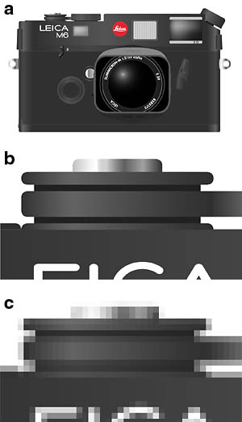
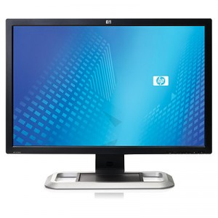
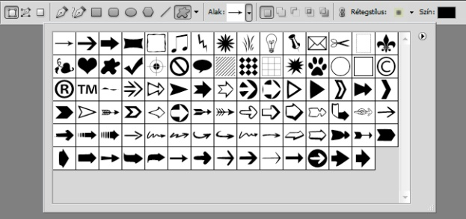
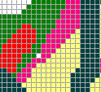
Kiviteli perifériák
Monitorokról
Színkeverés
Monitorokról általában
Rasztergrafika vagy bittérképes grafika: A bitképek adott számú pixelt tartalmaznak, emiatt a kép átméretezéskor torzulhat. Igen jó minőségű képek készíthetők.
A monitor az információ képi megjelenítését szolgálja, elsődleges megjelenítő eszköz. Azért használhatjuk munkánk során, mert a képernyő gyors frissülésre képes, így mindig a pillanatnyi helyzetet jelzi ki.
Két fontos feladata van:
az operációs rendszer üzeneteit megjeleníti,
lehetővé teszi hogy a felhasználó nyomon követhesse mit tesz.
A képernyő megjelenítéskor mind az ábrákat, mind a betűket raszteres formában jeleníti meg.
Nyomtatók I.
Monitorok
Nyomtatók II.
Nyomtatók III.
Nyomtatók IV.
Egyéb kiv.eszk.
Másik megjelenítési mód a vektorgrafikai megjelenítés.
Vektorgrafika:
Torzítás nélkül lehet nagyítani, kicsinyíteni. A vektorgrafikát főleg műszaki rajzok, építési tervek, grafikonok elkészítésére használjuk.
Tesztek, feladatok
Források
Nyomj egy billentyűt az érdekességhez
a. eredeti kép,
b. vektorgrafikus kép kinagyítva,
c. rasztergrafikus kép kinagyítva
Vektorgrafika (pl. Microsoft Office)
Bittérképes
grafika

Slide 4
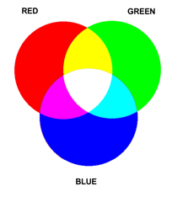
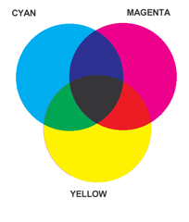
Kiviteli perifériák
Monitorokról
Színkeverés
Színkeverés monitoroknál és nyomtatóknál
A képernyő megjelenítéskor a képpontokhoz színt rendel.
Additív színkeverés
A legtöbb program RGB koordinátarendszert használja.
(R Red, vörös,
G Green, zöld,
B Blue kék színek azonosítója)
Ha képünk sok színárnyalatot tartalmaz, és csak képernyőn fog megjelenni – akkor RGB színmódot használjunk !
Szubsztraktív színkeverés
CMYK mód:
C Cián, kékeszöld
M Magenta, bíbor
Y Yellow, sárga
K BlacK, fekete
jelenlétének %-os arányából rakja össze
a képpontok színinformációit.
Nyomtatók I.
Monitorok
Nyomtatók II.
Nyomtatók III.
Nyomtatók IV.
Egyéb kiv.eszk.
Tesztek, feladatok
Források
Színes nyomtatónk is e festékszínek keverésével állítja elő a képet.
Nyomtatás előtt a képet feltétlenül tekintsd meg CMYK módban!! Egyébként nagy meglepetés érhet.
RGB módon előállított színeknek ugyanis nem mindegyike keverhető ki CMYK módon.

Slide 5
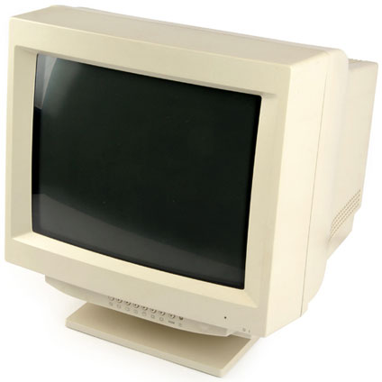
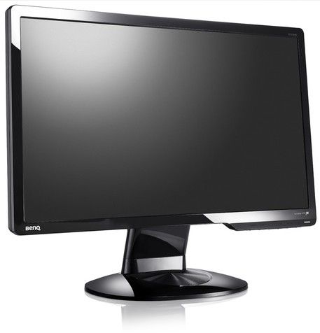
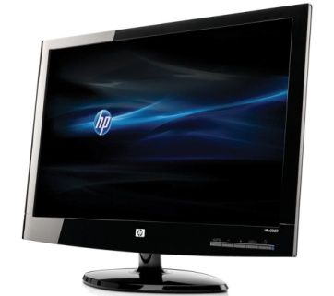
Kiviteli perifériák
Monitorokról
Színkeverés
Monitorok
Jellemzési szempontok | Katódsugárcsöves képernyő (CRT) | Folyadékkristályos képernyő (LCD) | Plazma (PDP)
Energiafogyasztás | magas | alacsony | alacsony
Képfrissítési frekvencia | 70-85 Hertz, vibrál, így nem kellemes a szemnek | 100 -120 Hertz, nem vibrál, ezért a szem számára kellemesebb | 100-600 Hertz szintén nem vibrál
Előnyei | - | - nagyobb fényerő - kisebb méretekben is kapható - Sugárzása O ! | - nagyon széles látószög - jó színhűség, igazi fekete szín - nincs bevilágítás
Képpont (hány sorban és hány oszlopban vannak képpontok) | 640*480 képpont, 1240*1024 képpont | 1280*1024 képpont, 1600*900 képpont 1680*1050 képpont | 1920*1080 képpont
Képátló | 14, 15, 17, 19 inch (hüvelyk) | 17, 19, 21, 24 inch | 19, 21, 24 inch
Kontrasztarány | 3000:1 | 4000-5000 : 1 | 10000:1 tökéletes színekkel rendelkezik, bármely szemszögből nézve
Nyomtatók I.
Monitorok
Nyomtatók II.
Nyomtatók III.
Nyomtatók IV.
Egyéb kiv.eszk.
Tesztek, feladatok
Források

Slide 6
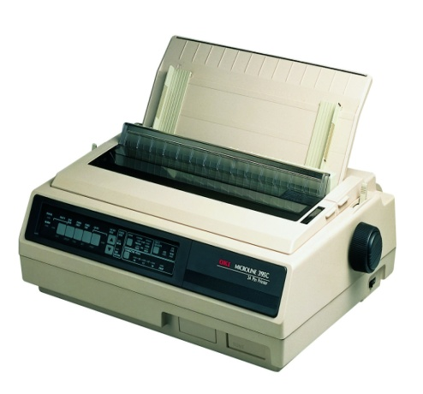
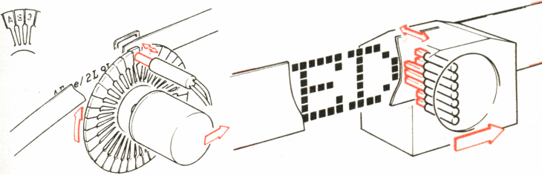
Kiviteli perifériák
Monitorokról
Színkeverés
Nyomtatók I.
Tűs mátrixnyomtató
Festékszalagot tartalmaz. A fej ráüti a festéket a papírra. Nyomtatás költsége itt a legala-csonyabb. Indigót is lehet alkalmazni, lehetőség van több példányos nyomtatásra. Amennyi-ben a nyomtató támogatja, lehetőség van színes nyomtatásra, amihez színes festékszalagra van szükség.
Nyomtatók I.
Monitorok
Nyomtatók II.
Nyomtatók III.
Nyomtatók IV.
Egyéb kiv.eszk.
Tűs mátrixnyomtató
Ez a módszer színes ábrák, diagramok nyomtatására, szöveg kiemelésére alkalmas, fényképek nyomtatására alkalmatlan.
Leggyakoribb felbontás méretek: 240 x 144 dpi, 360 x 180 dpi
Tesztek, feladatok
Források

Slide 7
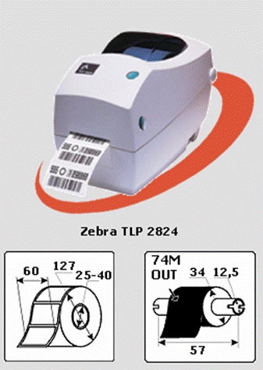
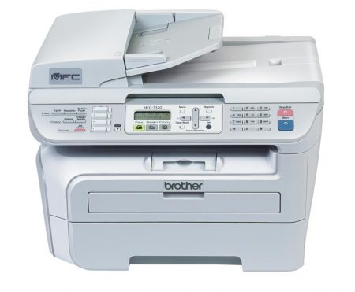
Kiviteli perifériák
Monitorokról
Színkeverés
Nyomtatók II.
Hőnyomtató
Multifunkciós nyomtató
Nyomtató rész lehet tintás, lézer vagy hőnyomtató is. Számítógép nélkül fénymásolóként, faxként képesek működni. Számítógéppel összekapcsolva használható külön nyomtatóként, lapolvasóként. Alkalmas papírmentes fax küldésére és fogadására. Ekkor a fax szoftverét, a küldött anyagot a számítógép tárolja.
Nyomtatók I.
Monitorok
Nyomtatók II.
Nyomtatók III.
Nyomtatók IV.
Egyéb kiv.eszk.
Felbontás: tintasugaraséval, azonos
Tesztek, feladatok
Források
Multifunkciós nyomtató
Hőnyomtató
Külön nem kell bele festék. A hozzávaló speciális papír bevonatának anyaga hőre megsötétedik. Pénztárgépekben és faxkészülékekben találkozhatunk ilyennel. A kép nem időtálló. Napsütötte asztalon hagyjuk a lapot, néhány hét alatt, néhány nap alatt olvashatatlan lesz.

Slide 8
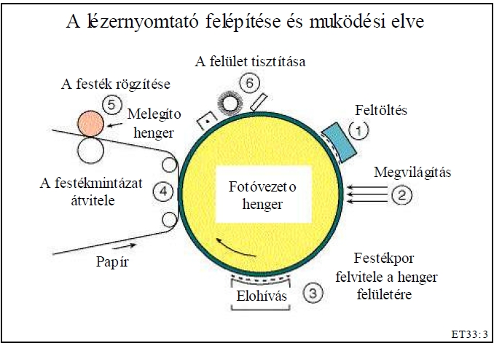
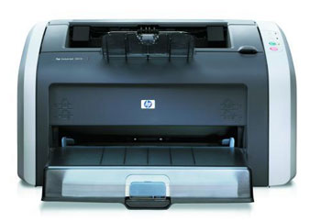
Kiviteli perifériák
Monitorokról
Színkeverés
Nyomtatók III.
Lézernyomtató
Festékkazettát, vagyis tonert tartalmaz. A henger (toner) segítségével kerül a festékpor a papírra. Irodában a leggazdaságosabb napi több 100 oldal jó minőségű nyomtatására. Ezeknek a nyomtatóknak az ára magasabb, a nyomtatási költsége viszont alacsonyabb, mint a tintasugarasoké. Van fekete-fehér és színes változat is. Minőségük ugyanolyan a nyomtatásnál.
Nyomtatók I.
Monitorok
Nyomtatók II.
Nyomtatók III.
Nyomtatók IV.
Egyéb kiv.eszk.
Leggyakoribb felbontás méretek:
2400 x 600 dpi, 9600 x 600 dpi
Tesztek, feladatok
Források

Slide 9
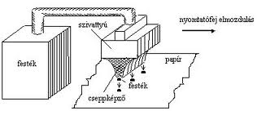
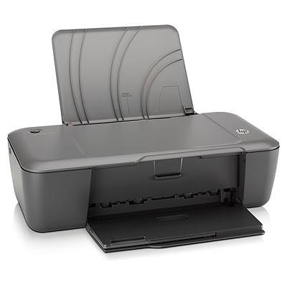
Kiviteli perifériák
Monitorokról
Színkeverés
Nyomtatók IV.
Tintasugaras nyomtatók
Nyomtatást vékony tintasugarak végzik. A folyékony festékeket apró festékcseppek formájában juttatják fel a lapra, és ezekből áll össze a kép.
Festékpatront tartalmaz. Viszonylag jó minőségű, csendes nyomtatás, olcsó ár, viszont az üzemeltetés költsége meglehetősen magas. Könnyen beleszáradhat a festék. Fényképet nyomtat.
Nyomtatók I.
Monitorok
Nyomtatók II.
Nyomtatók III.
Nyomtatók IV.
Egyéb kiv.eszk.
Színes tintasugarasnál ugyanazt a fejet tartalmazzák, amit a fekete-fehér társaik, csak a 4 színnek (cián, magenta, sárga, fekete) megfelelően 4 példányban. A fekete patron általában nagyobb, több tintát tartalmaz, mint a 3 alapszín patronja, hiszen a fekete a telítettség beállítása miatt szinte minden nyomathoz szükséges.
Tesztek, feladatok
Források
A patronok általában színenként cserélhetők, a 3 szín nem egyformán szükséges a képekhez, ezért nem egy időben fogy ki. Jelenleg ezek a nyomtatók uralják a színes piacot, olcsó áruk, jó minőségű nyomtatásuk – felbontás lehet 600, 1200 dpi – a színgazdagságuk miatt.
Leggyakoribb felbontás méretek: 4800 x 1200 dpi,
9600 x 2400 dpi,

Slide 10
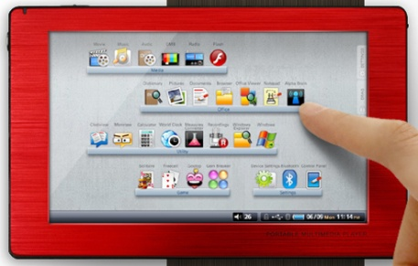
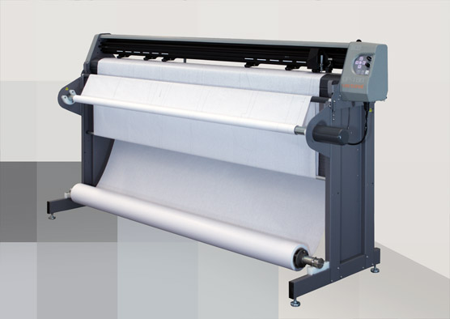
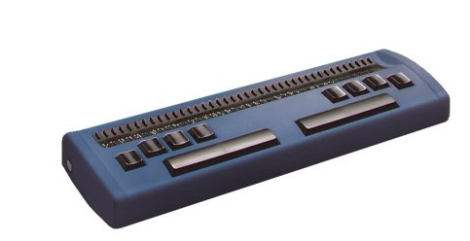
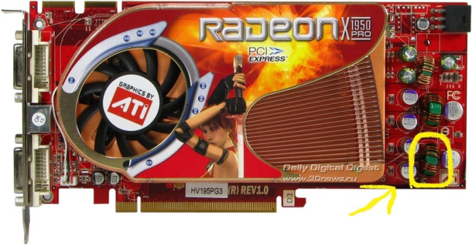
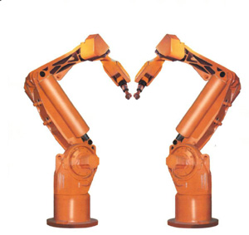
Kiviteli perifériák
Monitorokról
Színkeverés
Néhány egyéb kiviteli eszközök jellemzői
Nyomj egy billentyűt, hogy láss néhány eszköz jellemzőit
Érintőképernyő (bemeneti és kimeneti eszköz)
Egy monitorra helyezett átlátszó nyomás- vagy érintésérzékeny réteg.
Ennek segítségével a képernyő megérintésével lehet irányítani a programok működését.
A plotter, más néven rajzgép, speciális, nagyméretű műszaki rajzok előállítására alkalmas eszközök, ezért főleg mérnöki irodák használják. A plotter működése eltér az eddig megismert elvektől, két egymásra merőleges sínen mozgó tollal, ceruzával rajzolja meg a képet. Az újabb tintasugaras plotterek inkább speciális, nagyméretű nyomtatónak tekinthetők.
Plotter
Néhány egyéb kiviteli eszközök:
Érintőképernyő
Plotter
Robotkarok
Braille olvasó
Modem
Hangszóró
Bővítőkártyák (hangkártya, videókártya)
Ebből néhányat jellemzek.
Nyomtatók I.
Monitorok
Nyomtatók II.
Nyomtatók III.
Nyomtatók IV.
Egyéb kiv.eszk.
Tesztek, feladatok
Források
Robotkarok
Mozdulatokat, mozgásokat „jelenítenek” meg, pl összeszerelnek egy gépet a számítógép vezérlése szerint. Nagyon precíz mozgásokra is képesek.
Braille olvasó
Videokártya

Slide 11
Kiviteli perifériák
Monitorokról
Színkeverés
Tesztek
  1. Mi a kiviteli perifériák feladata?
2. Sorolj fel néhány kiviteli perifériát!
3. Jellemezd a LCD monitort !
Nyomtatók I.
Monitorok
Nyomtatók II.
Kattintással működik
4. Melyik nyomtató alkalmasabb :
a, irodába b, otthonra?
Nyomtatók III.
Nyomtatók IV.
Egyéb kiv.eszk.
5. Hasonlítsd össze a tintasugaras és lézernyomtatót!
6. Kik használják leginkább a plottert és mire ?
2. Monitor, Nyomtató, bővítőkártyák- videokártya, hangkártya
3. Alacsony energiafogyasztású, mivel nem vibrál, ezért kellemesebb a szemnek, sugárzása 0, nagy fényerő, kisebb méretekben is kapható, leggyakoribb képpontok : 1280*1024 képpont, 1600*900 képpont, 1680*1050 képpont, kontrasztarány 4000-5000:1
7. Sorolj fel egyéb kiviteli eszközöket és egyet jellemezz !
Tesztek, feladatok
Források
1. A kiviteli perifériák feladata, hogy lehetővé tegyék, hogy a gép kapcsolatot teremtsen a külvilággal, azaz a programozóval vagy a felhasználóval. A kiviteli perifériák a számítógép üzenetét teszik érzékelhetővé számunkra.
4. a, Irodába leginkább a lézernyomtató
b, Otthon bármelyik, legelterjedtebb a tintasugaras nyomtató
5. Lézernyomtató Festékkazettát, vagyis tonert tartalmaz. A henger (toner) segítségével kerül a festékpor a papírra. Irodában a leggazdaságosabb Ezeknek a nyomtatóknak az ára magasabb, a nyomtatási költsége viszont alacsonyabb, mint a tintasugarasoké. Van fekete-fehér és színes változat is. Minőségük ugyanolyan a nyomtatásnál.
Tintasugaras nyomtató Nyomtatást vékony tintasugarak végzik. A folyékony festékeket apró festékcseppek formájában juttatják fel a lapra, és ezekből áll össze a kép.
Festékpatront tartalmaz. Viszonylag jó minőségű, csendes nyomtatás, olcsó ár, viszont az üzemeltetés költsége meglehetősen magas. Könnyen beleszáradhat a festék. Fényképet nyomtat.
7. Érintőképernyő, plotter, braille olvasó, robotkarok, modem, hangszóró
Érintőképernyő (bemeneti és kimeneti eszköz) Egy monitorra helyezett átlátszó nyomás- vagy érintésérzékeny réteg.Ennek segítségével a képernyő megérintésével lehet irányítani a programok működését.
6. A plotter más néven rajzgép, speciális, nagyméretű műszaki rajzok előállítására alkalmas eszközök, ezért főleg mérnöki irodák használják.

Slide 12
Forrás: Internet
http://hu.wikipedia.org/wiki/Hardver
http://hu.wikipedia.org/wiki/Monitor
Tankönyv:
Takács Barnabás, Devecz Ferenc, Jónás Katalin, Juhász Tibor, Kévés Rita, Reményi Zoltán, Siegler Gábor : Irány az ECDL! A középszintű érettségi! Budapest, 2008. Nemzeti Tankönyvkiadó
ISBN 978-963-19-4603-1
Raktári szám: 16072
Képek:
A Google képtárából származnak.

Slide 13

Köszönöm
a figyelmet!!!

